Slide 1
ohFound
By Mikula F, Andrea Djedovic, Pratljacic Dragan

Slide 2
Was ist ohFound?
Lost & Found App
Erleichtern verlorene Sachen wiederzufinden
Digitalisiert die Aufgaben der Fundbüros
Große Reichweite

Slide 3
Vorteile
Sachen finden ohne das Sofa zu verlassen
Man ist nicht an Öffnungzeiten gebunden

Slide 4
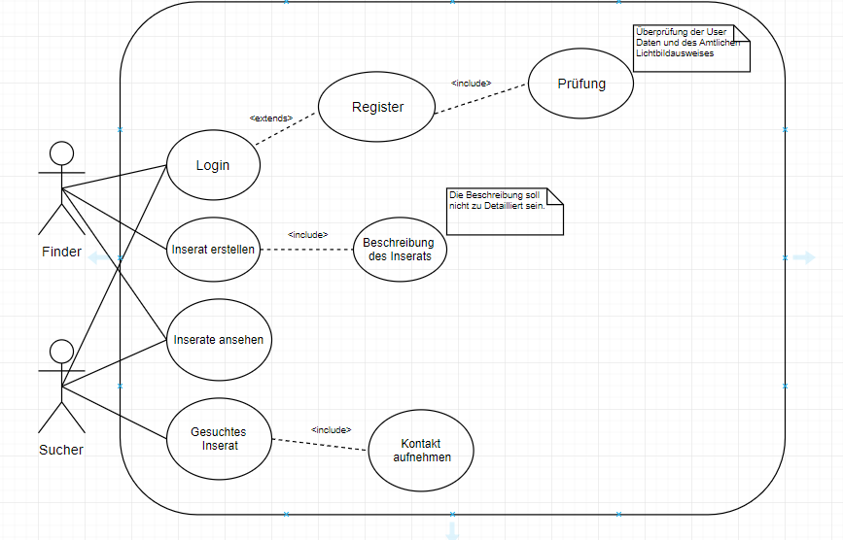
Use Case Diagramm

Slide 5
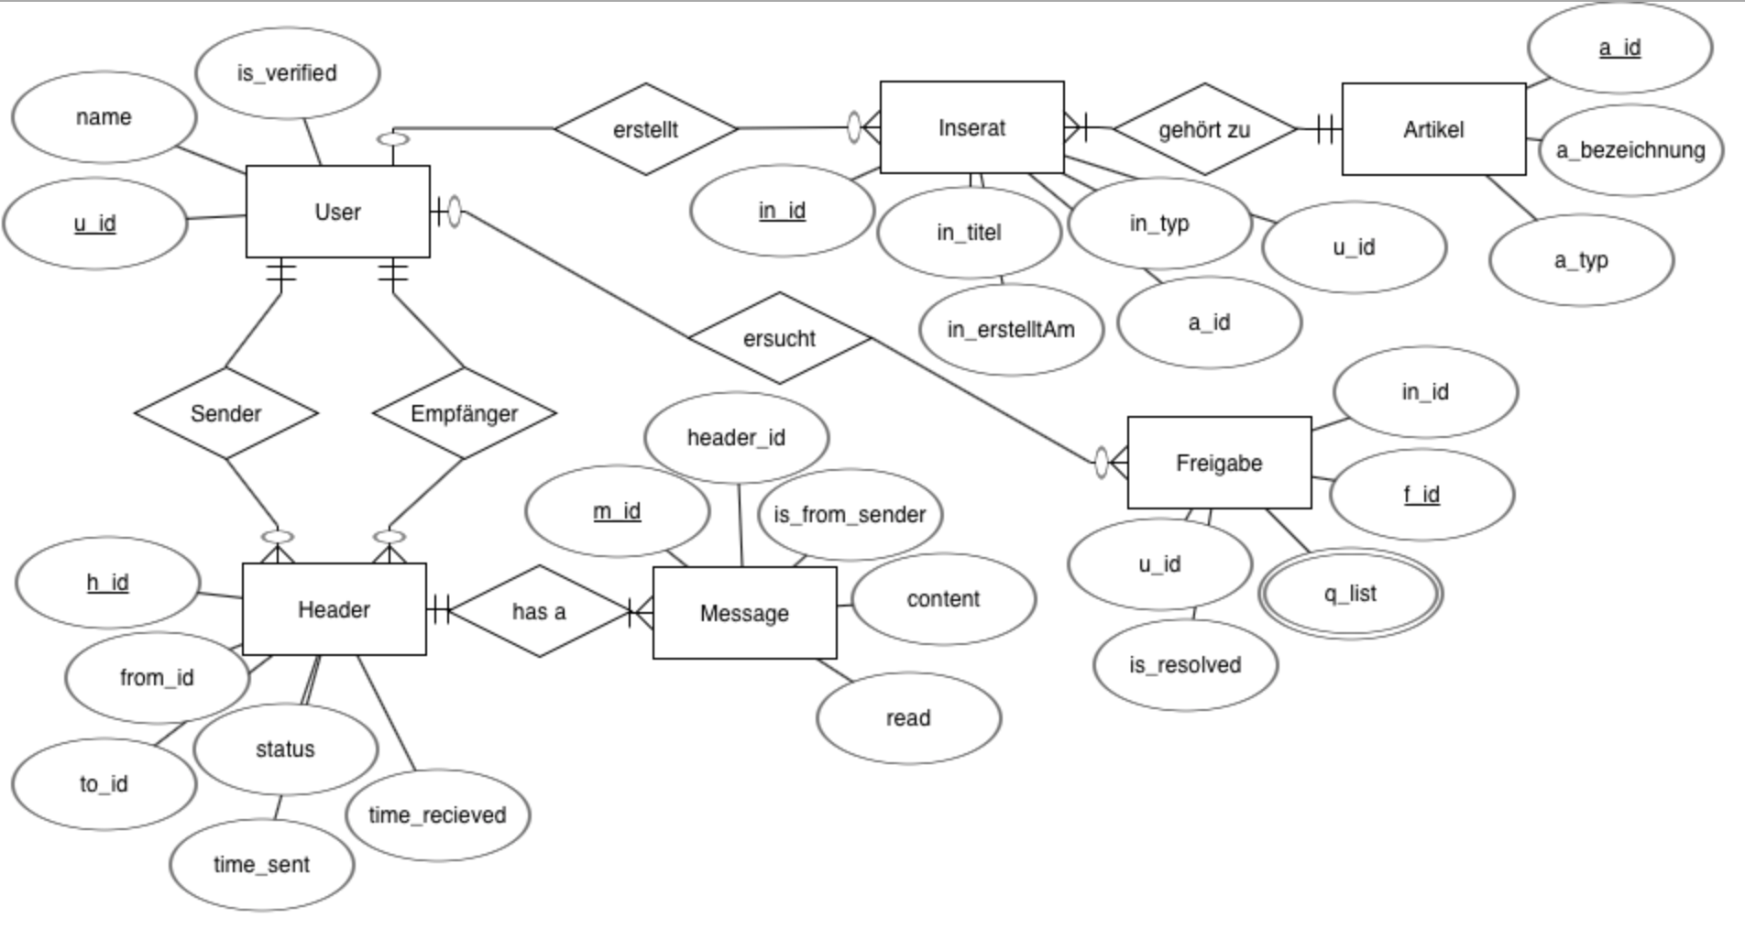
ERD

Slide 6
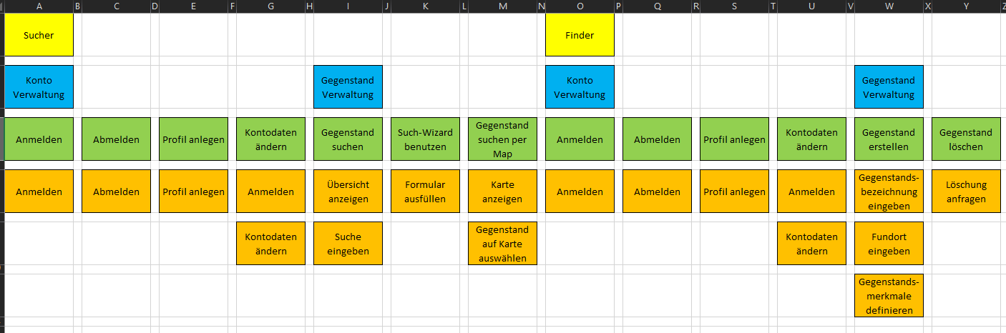
Story Map

Slide 7



Nächste Schritte
Design Web-App, C#
Funktionalitäten der Web-App
Admin-Funktionalitäten

Slide 8
Vielen Dank für eure Aufmerksamkeit

